Slide 1


een unieke dynamische cohort study in Amsterdam
Joanne Ujčič-Voortman

Slide 2

missie
innovatief interdisciplinair
onderzoek ten behoeve van
effectieve en duurzame preventie
van welvaartsziekten
visie
unieke hoogwaardige onderzoeks-infrastructuur die excellente expertise uit verschillende disciplines bij elkaar brengt
om zo positief te kunnen bijdragen aan gezond gedrag en de kwaliteit van leven van de opgroeiende jeugd in Amsterdam
focus
gezonde groei en ontwikkeling en de preventie van welvaartsziekten, te beginnen met overgewicht en obesitas onder kinderen

Slide 3

Sarphati Amsterdam
vertrouwen, draagvlak en steun
Living Lab en startfinanciering
VU
Vumc
SARPHATI
HvA
UVA
AMC
betrokkenheid, innovatie en oplossingen
waardevolle kennis en toonaangevend onderzoek

Slide 4
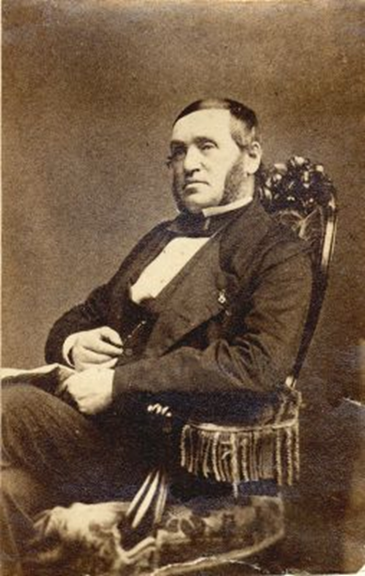
in de geest van
Samuel Sarphati
Samuel Sarphati
(1813-1866)
Amsterdamse armendokter, ondernemer
en visionair
slimme combinatie van wetenschap, eigen
initiatief en bestuur
vernieuwende en baanbrekende strategieën →
onderliggende oorzaken van ziekten breed aanpakken

Slide 5

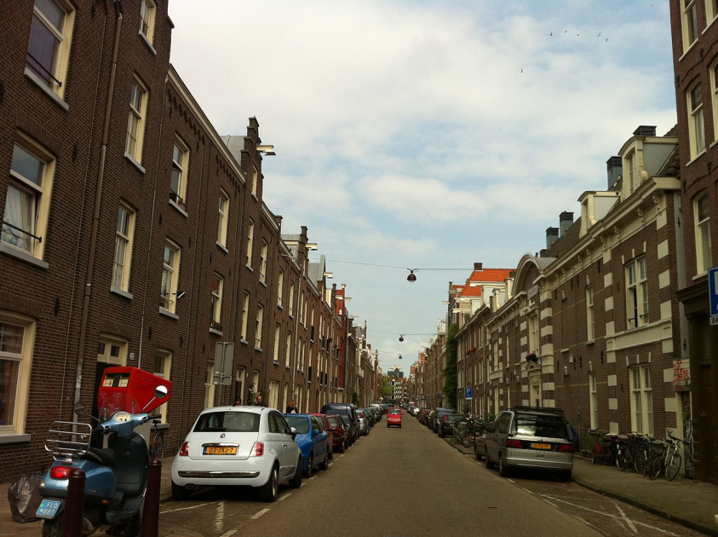
tijden veranderen…
Goudsbloemgracht, 2e helft 19e eeuw
Goudsbloemgracht: Willemsstraat, 2011
overgewicht/obesitas: epidemie van deze tijd
met name onder lage SES groepen
risicofactor chronische aandoeningen
(diabetes, hart- en vaatziekten, kanker, neurodegeneratieve ziekten)

Slide 6

onderzoek ten behoeve van effectieve
en duurzame preventie
international diabetes federation, 2015 (http://www.diabetesatlas.org/)

Slide 7

onderzoek ten behoeve van effectieve
en duurzame preventie
international diabetes federation, 2017 (http://www.diabetesatlas.org/)

Slide 8
hoogwaardige onderzoeksinfrastructuur
Sarphati Cohort
  gebouwd op bestaande structuren
    jaarlijks 11.000 Amsterdamse pasgeborenen
    dataverzameling gekoppeld aan JGZ
  innovatie
    Sarphati Biobank
    innovatieve dataverzamelingsmethoden
    interventie studies
investeren in bestaande cohort studies:
  ABCD (Amsterdam Born Children and their Development)
  HELIUS (Healthy Life in an Urban Setting)

Slide 9





Slide 10
Sarphati Cohort schematisch overzicht

Slide 11

uniek in de wereld
om de structuur
  JGZ is uniek: gestructureerde zorg en hoog bereik
  dynamisch cohort: continue instroom nieuwgeborenen
  mogelijkheid interventiestudies

Slide 12
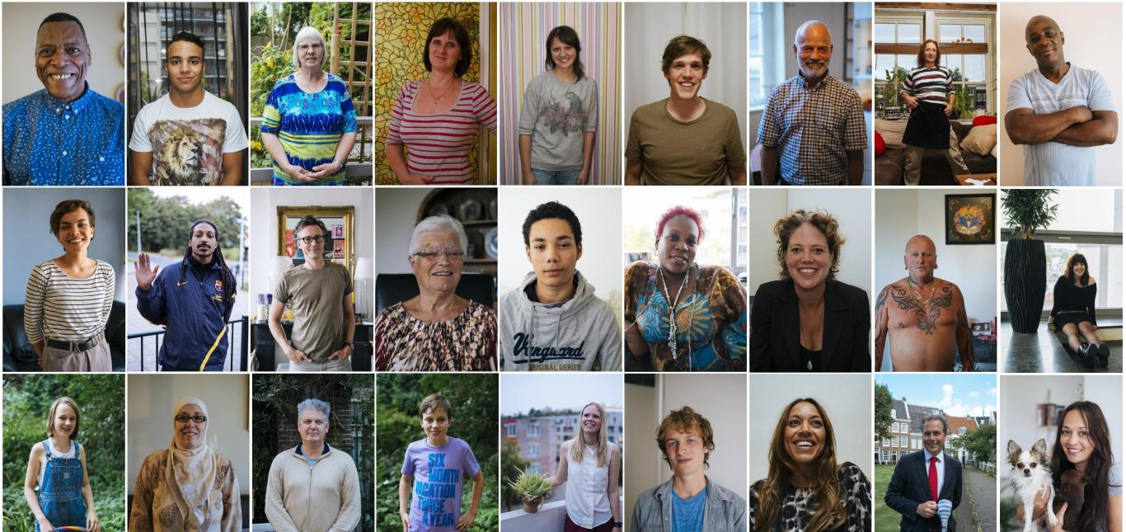
uniek in de wereld
om de populatie
  ~150.000 kinderen en jaarlijks ~11.000 pasgeborenen
  sociaal-economisch divers
  multi-etnisch: ~170 verschillende nationaliteiten in Amsterdam

Slide 13

uniek in de wereld
om de data
  combinatie van zorgdata en zelfgerapporteerde gegevens
  rijke dataset
  grip op non-respons

Slide 14
kernset-consult zorg leidend, alleen registratie aangepast
selectie relevante zorggegevens (groei, slaap, motoriek, voeding)
wijze registratie zorggegevens waar nodig aangepast
  systematisch en telbaar registreren
  geen blanco waarden
implementatie in werkprocessen
  scholing jeugdartsen en -verpleegkundigen
start registratie november 2016
kwaliteitsbewaking
  interactieonderzoek
  controle op missende waarden
implementatiebevordering
  terugkoppeling bevindingen
  aanpassing registratie n.a.v. input praktijk

Slide 15

registratie kernset-consult 0-4 jaar sinds november 2016
zorg leidend, alleen registratie aangepast
systematische en telbare registratie door jeugdartsen en -verpleegkundigen

Slide 16
dataverzameling
tijdens & rond JGZ consulten
groei
slaap
voeding
motoriek
demografie
tijdens consult
2w | 1m | 2m | 3m | 4m | 6m | 11m | 14m | 18m | 2j | 3j | 3,9j | 5j | 7j | 10j | 13/14j | 15/16j

Slide 17
dataverzameling
tijdens & rond JGZ consulten
groei
slaap
voeding
motoriek
demografie
tijdens consult
2w | 1m | 2m | 3m | 4m | 6m | 11m | 14m | 18m | 2j | 3j | 3,9j | 5j | 7j | 10j | 13/14j | 15/16j
vragenlijsten
slaap
voeding
lichamelijke activiteit
sedentair gedrag
opvoedingsbelasting
psychosociale gezondheid ouder
leefomgeving
demografie

Slide 18
kernset-plus vragenlijstontwikkeling
inhoud vastgesteld samen met experts universiteiten en (academische) ziekenhuizen
  6 leeftijdspecifieke vragenlijsten tot 4 jaar
verschillende fasen toetsing:
  klankbordgroep jeugdartsen en -verpleegkundigen
  face-validity studie onder 40 ouders
  veldtest UvA onder 180 ouders
start september 2019

Slide 19

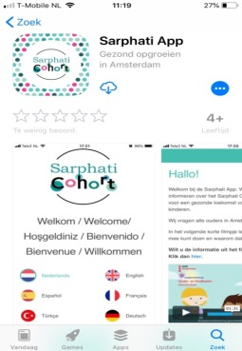
informed consent
via Sarphati App
  ontwikkeld met ouders
  toegankelijke, meertalige informatie
  ondersteund met animatie
  registratie consent in DDJGZ
gede-identificeerde data voor wetenschappelijk onderzoek
  binnen de scope van de Sarphati Amsterdam onderzoeksagenda

Slide 20

informed consent app ontwikkeld samen met ouders

Slide 21


Sarphati Cohort schematisch overzicht

Slide 22


infrastructuur, incl. biobank
om onderzoek mogelijk te maken naar de ontwikkeling van microbiota in relatie tot gezonde groei & ontwikkeling

Slide 23


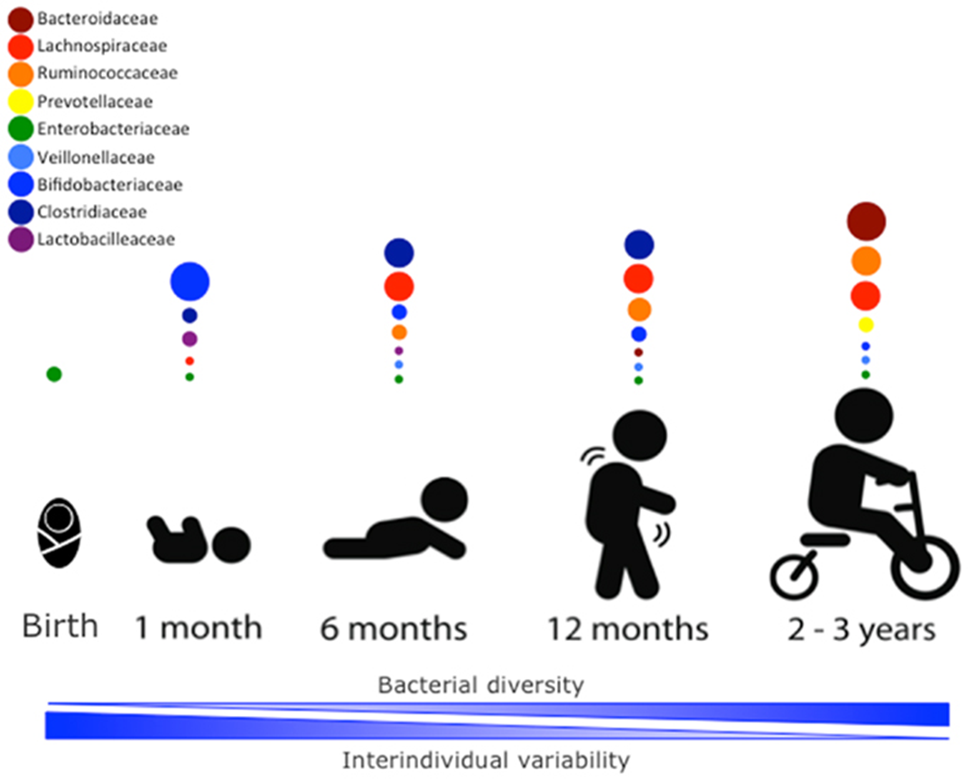

AIMS onderzoeksdesign
prospectief geboorte cohort
  1.000 kinderen en hun gezinsleden
  diverse populatie Amsterdam
Arrieta et al.,
Front Immunol 2014

Slide 24




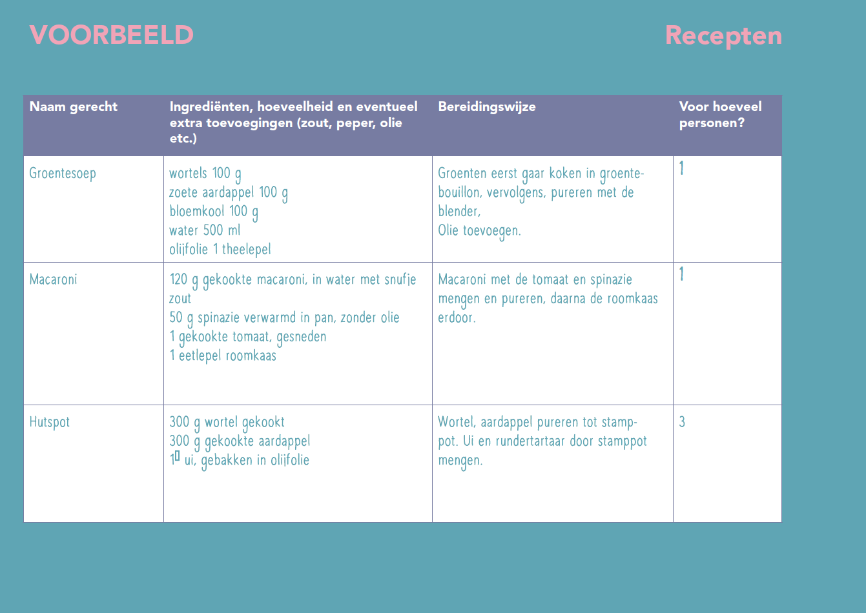

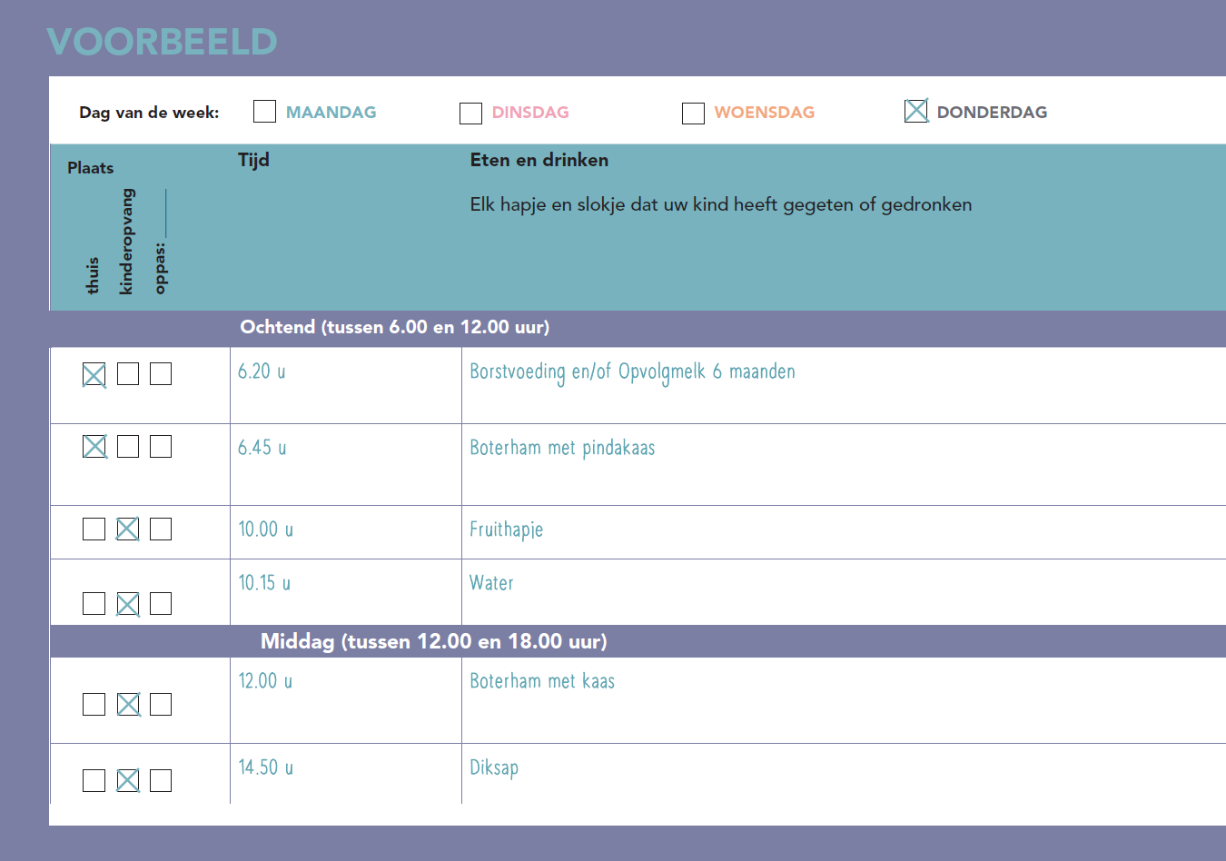


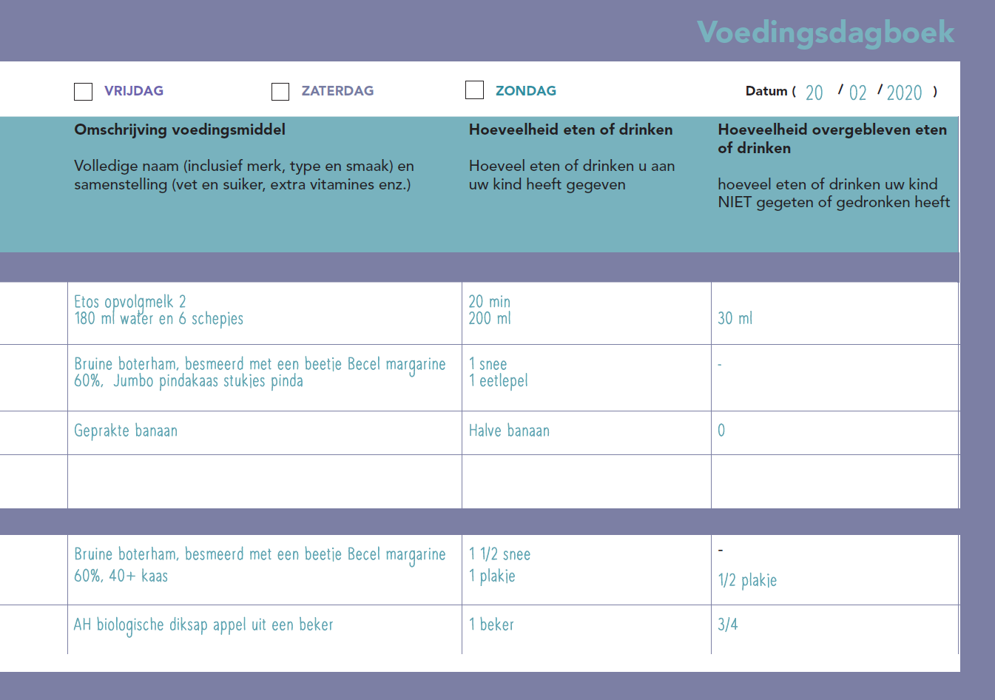

Slide 25


plannen 2019-2020
  uitrol informed consent procedure op alle 22 OKT’s en SAG locaties in Amsterdam
  wijkgerichte wervingsstrategie
  Sarphati Cohort dataverzameling 4-12 jarigen
  start werving AIMS in Oost en Nieuw-West
  start werving Sarphati Diaries

Slide 26
Dank voor
uw aandacht!
Meer informatie?
www.sarphati.amsterdam
www.sarphaticohort.nl
www.aimsonderzoek.nl

